Slide 1
PHÒNG GIÁO DỤC QUẬN LONG BIÊN
TRƯỜNG MẦM NON THẠCH CẦU
§Ò tµi
Đôi bạn tốt

Slide 2
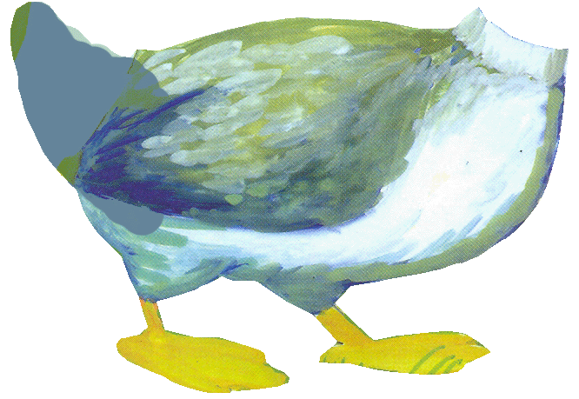

Slide 3
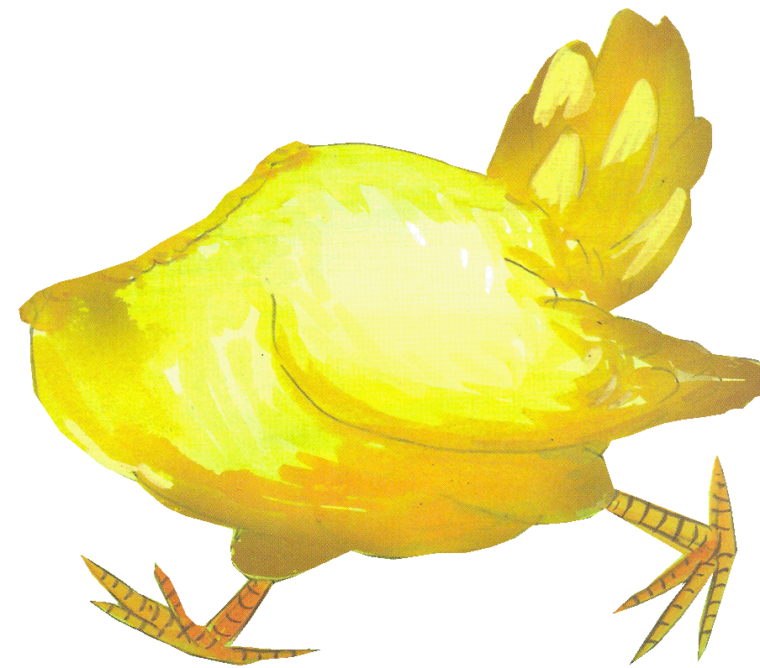

Slide 8
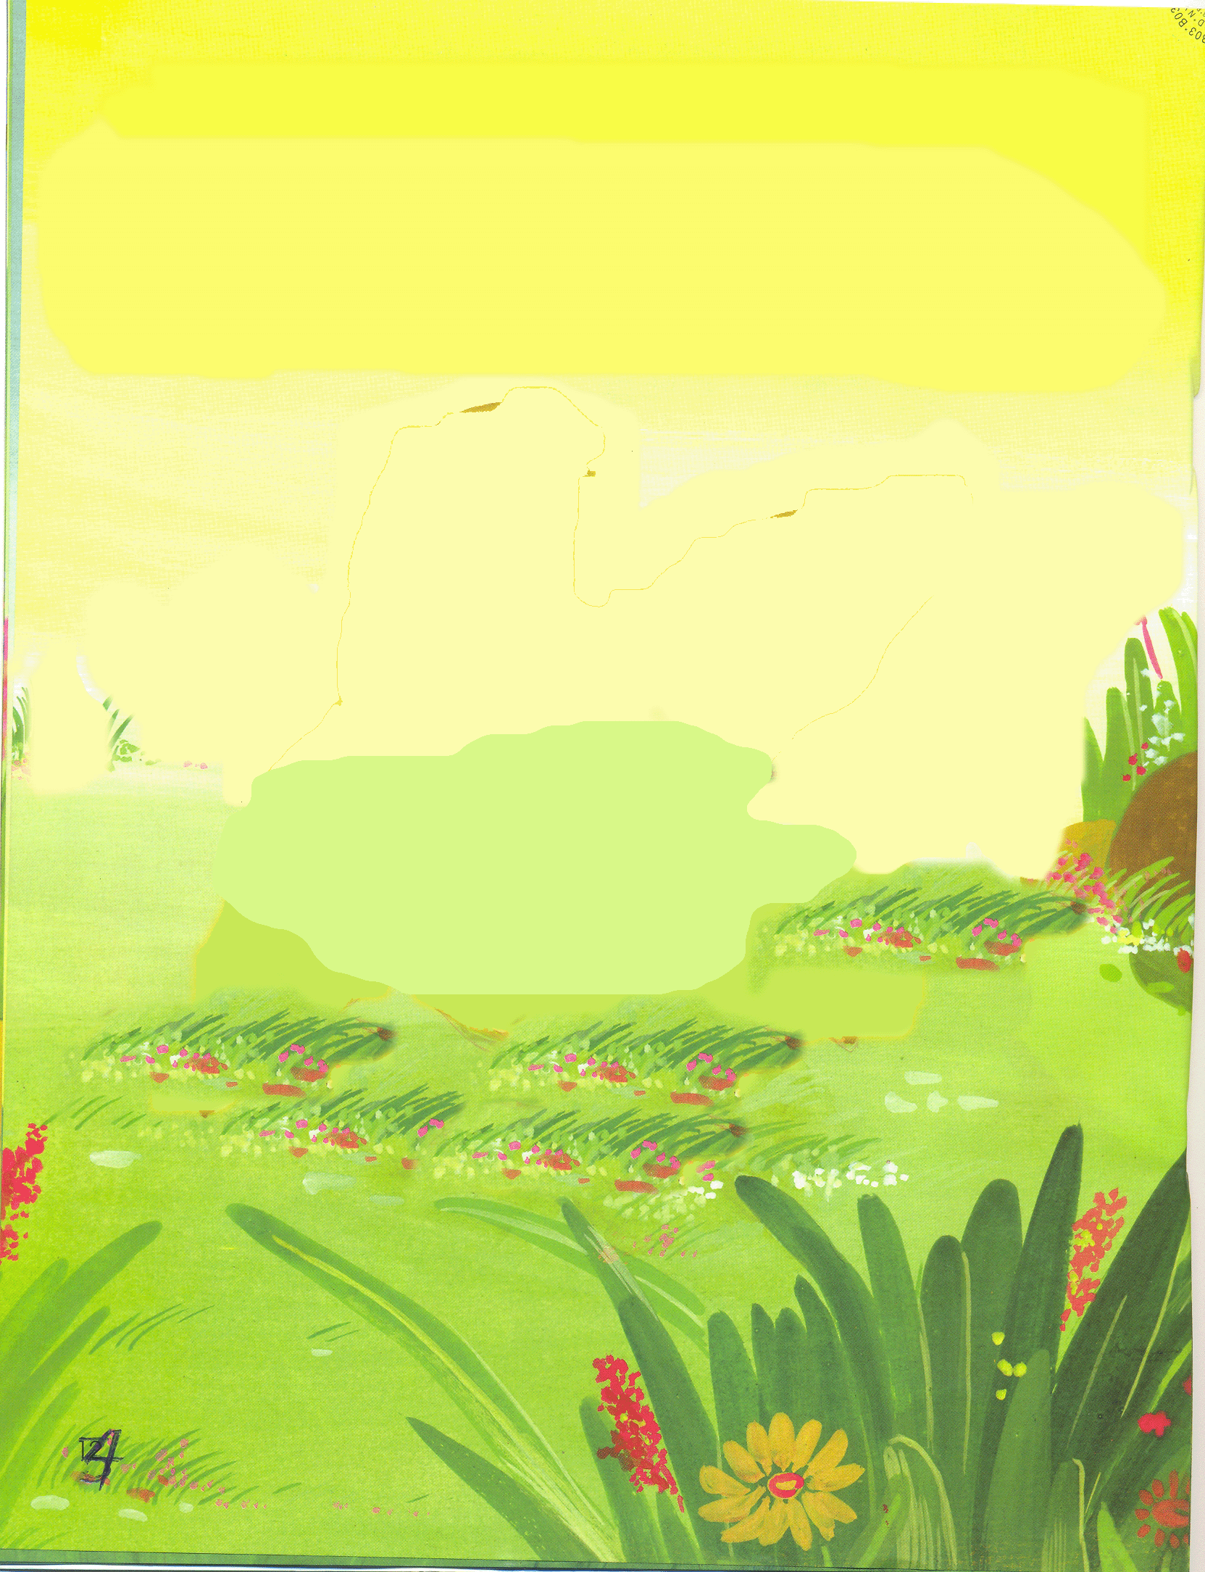

Slide 9
